Slide 1

الفصل 1
القيمة المنزلية

Slide 2
الدرس السادس
(1 – 6)
تَقريبُ الأعدادِ

Slide 3
فكرة الدرس
أقرب أعدادًا ضمن الملايين.
المفردات
التَّقديرُ
التَّقريبُ

Slide 4



اسـتعد
تَزِنُ شَاحنةٌ وهي محملة 36554 كجم، فمَا وزنُها؟
عندمَا لا تحتاجُ إلى إجابةٍ دقيقةٍ، فإنَّكَ تقومُ بِتقدِيرِها باستعمال التقريب، ويمكنُكَ استعمالُ خطِّ الأعدادِ للتقريبِ.

Slide 5
مثال من واقع الحياة
تقريبُ الأعدادِ
القياس: قرِّبْ وَزْنَ الشَّاحنةِ إلى أقربِ ألْفٍ.
36554
36000
36200
36400
36600
36800
37000
اُنظرْ إلى خطِّ الأعدادِ، سَتُلاحِظُ أنَّ العددَ 36554 أقربُ إلى العددِ 37000 مِنْهُ إلى العددِ 36000؛ لِذَا، فَإِنَّ العددَ 36554 يُقرَّبُ إلى العدد 37000.

Slide 6
يمكِنُكَ استعمالُ القِيمةِ المنزليةِ لتقرِيبِ الأعدادِ أيضاً.
مفهوم أساسي
تَقْريبُ الأَعْدادِ
الخُطوةُ 1:
ضعْ خطًّا تحتَ الرَّقْمِ في المنزلةِ الَّتي سيتمُّ التقريبُ إليهَا.
الخُطوةُ 2:
اُنظرْ إلى الرَّقمِ الذي عن يمينِ المنزلةِ التي سيتمُّ التقريبُ إليهَا.

Slide 7
إذا كانَ هذَا الرَّقْمُ أقلَّ من أوْ يُساوِي 4 فلا تُغَيِّرْ شيئًا، أمَّا إذا كانَ أكبرَ مِنْ أوْ يُساوِي 5، فأَضِفْ 1 إلى الرَّقْمِ الذِي تحتَهُ خطٌّ.
الخُطوةُ 3:
الخُطوةُ 4:
ضعْ صِفرًا مكانَ كلِّ رقْمٍ عن يمينِ الرَّقْمِ الذي تحتهُ خطٌّ.

Slide 8
تذكر
تحقق دائما من معقولية إجابتك.

Slide 9

مثال من واقع الحياة
تقريبُ الأعدادِ
2
القياس: يبلغُ قطرُ كوكبِ زُحَلَ 120536 كلم. قرِّبْ هذا العددَ إلى أقربِ ألْفٍ.

Slide 10
الخُطوةُ 1:
ضع خطًّا تحتَ المنزلةِ التِي تُريدُ التقرِيبَ إليهَا.
في هذهِ المسألةِ، نضعُ خطًّا تحتَ الصِفرِ 120536
الخُطوةُ 2:
اُنظرْ إلى الرَّقْمِ الواقِعِ عن يَمينِ ما تحتَهُ خطٌّ، أيْ إلى الرَّقْمِ 5
120536

Slide 11
الخُطوةُ 3:
بمَا أنَّ هذَا الرَّقْمَ يُساوِي 5، فَقُمْ بِإِضَافَةِ 1 إلى الرَّقْمِ الذِي تحتَهُ خطٌّ. 121536
الخُطوةُ 4:
ضَعْ أصفارًا بدلا من جَمِيعِ الأرقامِ الواقِعةِ عن يمينِ ما تحتهُ خطٌّ. لذَا يُقرَّبُ العددُ 120536 إلى 121000

Slide 12
تحقق
يبيِّنُ خطُّ الأعدادِ أنَّ الجوابَ صحيحٌ.
120536
120000
120500
121000

Slide 13
تأكــد
قَرِّبْ كلَّ عددٍ إلى أقربِ قيمةٍ منزلِيَّةٍ مُعطاةٍ: المثالان 1، 2
934 ؛ مئة
2
927 ؛ عشرة
1
900
930
43032 ؛ عشرة آلاف
4
8242 ؛ ألف
3
40000
8000
1709385؛ مليون
6
593205 ؛ مئة ألف
5
2000000
600000

Slide 14
7- تحدث
مَا أصغرُ عددٍ إذا قَرَّبْنَاهُ إلى أقربِ ألْفٍ نحصلُ على 8000؟ فسِّرْ إجابتَكَ
7500

Slide 15
تدرب، وحل المسائل
قرِّبْ كلّ عددٍ إلى أقربِ قِيمةٍ منزلِيَّةٍ مُعطاةٍ: المثالان 1، 2
9
568 ؛ عشرة
8
148245 ؛ مئة
148200
570
11
10
791275 ؛ مئة ألف
493580 ؛ ألف
800000
494000
13
12
3190236 ؛ مليون
95230 ؛ عشرة آلاف
3000000
100000

Slide 16
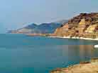
القياس : تعد محمية محازة الصيد قرب الطائف، ثاني أكبر محمية في العالم؛ إذ تبلغ مساحتها 2190 كلم². فهل يعد 2200 كلم² تقريبا مناسباً لهذه المساحة؟ فَسِّرْ إجابتَكَ.
14
نعم يعد مناسبا لأن 2190 ≈ 2200

Slide 17
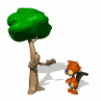
قُرِّبَ العددُ 14156074 إلى العدد 14156100، ما القيمةُ المنزليةُ التي قُرِّبَ إليها؟
15
14156074 ≈ 14156100
قرب العدد إلى أقرب مئة.

Slide 18
مسائل
مهارات التفكير العليا
16
مسألة مفتوحة:
اُكتبْ خمسةَ أعدادٍ تُساوِي المِليونَ تقريبًا.
950000، 960000، 970000، 980000، 990000

Slide 19

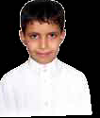
مسائل
مهارات التفكير العليا
اكتشف الخطأ: قامَ سعودٌ وفيصلٌ بتقريبِ العددِ 83275925 إلى أقربِ مئةِ ألْفٍ كمَا هوَ مبيَّنٌ أدناهُ. فأيُّهما كانَ تقريبُهُ صحيحًا؟ فسِّرْ إجابتَكَ.
17
فيصل
80000000
سعود
83300000
83275925 ≈ 83300000
إذن إجابة سعود هي الإجابة الصحيحة.

Slide 20
أكتب
18
مسألةً مِن وَاقِعِ الحياةِ حولَ عددٍ قُرِّبَ إلى 670000
مصنع مياه غازية ينتج 27848 صندوقاً يومياً، فإذا كان الصندوق به 24 زجاجة فكم زجاجة ينتجها المصنع شهرياً مقرباً الناتج لأقرب عشرة آلاف.

Slide 21
تدريب على اختبار

Slide 22

19- أي مما يلي يمثل ترتيبًا صحيحًا من الأصغر إلى الأكبر: (الدرس 1 – 5)
أ) 1357، 3157، 7531، 5137
ب) 1375، 3517، 5731، 7513
ج) 1375، 3517، 7531، 7513
د) 7513، 5731، 3751، 1357
الاختيار: ب) 1375، 3517، 5731، 7513

Slide 23
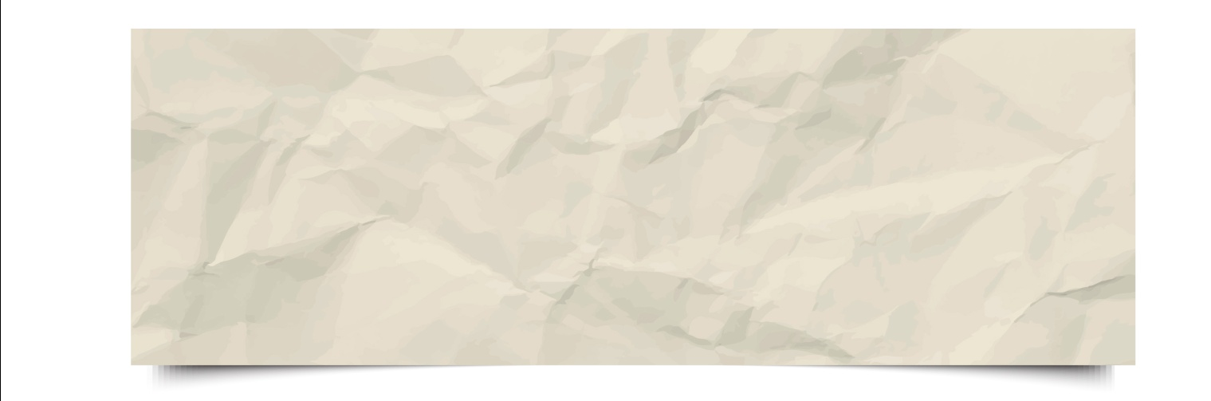

20. العدد 5864936 مقربًا إلى أقرب عشرة آلاف هو:
(الدرس 1 – 6)
أ) 5870000
ب) 10000000
ج) 5860000
د)5865000

Slide 24

مراجعة تراكمية

Slide 25

21. اكتب الصيغتين القياسية واللفظية للعدد 500 + 60000 + 3000000 (الدرسان 1 – 1، 1 – 2)

Slide 26
الصيغة القياسية:
3060500
الصيغة اللفظية:
ثلاثة ملايين وستون ألفاً وخمس مئة.

Slide 27
رتب الأعداد التالية من الأصغر إلى الأكبر: (الدرس 1 – 5)
2) 456، 801، 399
399، 456، 801

Slide 28
رتب الأعداد التالية من الأصغر إلى الأكبر: (الدرس 1 – 5)
23) 2634، 2800، 2599
2599، 2634، 2800

Slide 29
رتب الأعداد التالية من الأصغر إلى الأكبر: (الدرس 1 – 5)
24) 18090، 18009، 18900
18009، 18090، 18900

Slide 30
رتب الأعداد التالية من الأصغر إلى الأكبر: (الدرس 1 – 5)
25) 39271، 29371، 73921
29371، 39271، 73921

Slide 31
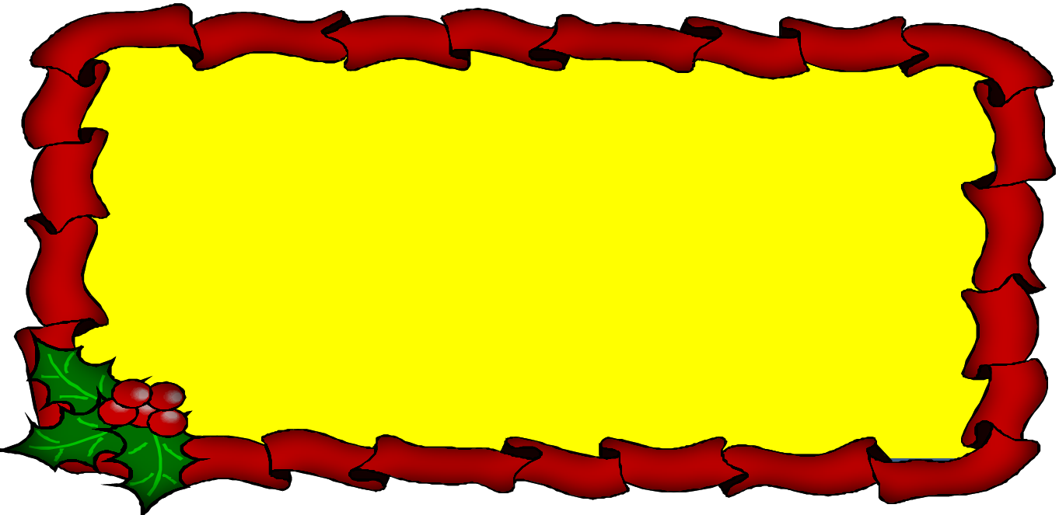
قارن بين العددين في كل مما يأتي مستعملا (>، <، =): (الدرس 1 – 4)
<
26) 182 185
27) 24090 24009
>
=
28) 5677 5677
29) 34207 34270
<

Slide 32

30- أعلى قمة في المملكة العربية السعودية هي قمة جبل السودة الواقع في الشمال الغربي من مدينة أبها، حيث يبلغ ارتفاعه 3015 مترا عن مستوى سطح البحر. قرب هذا العدد إلى أقرب مئة. (الدرس 1 – 3)
3015 ≈ 3000

